Slide 1
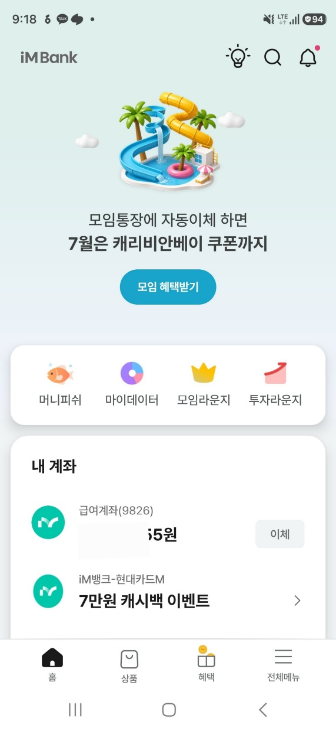
Agentic Banking 전산개발 요청 건
■ 공통 – 초기화면 (수정안)
1안 – 홈 상단
예시
AI뱅킹 진입점

Slide 2
2안 – 홈 중단
AI뱅킹 진입점

Slide 3
3안 – 홈 오른쪽 상단 (이동 가능)
AI뱅킹 진입점

Slide 4
4안 – 홈 중단
AI뱅킹 진입점

Slide 5
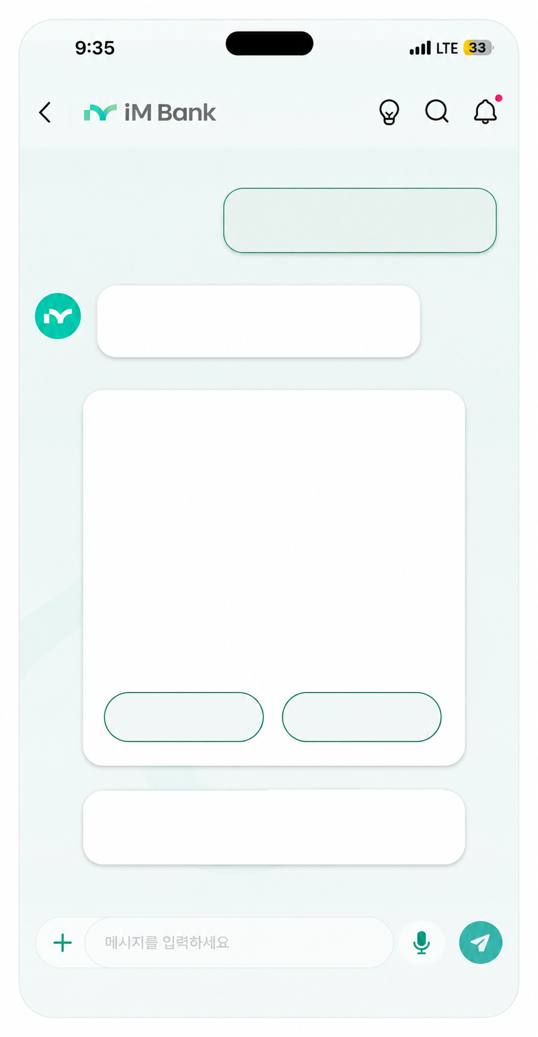
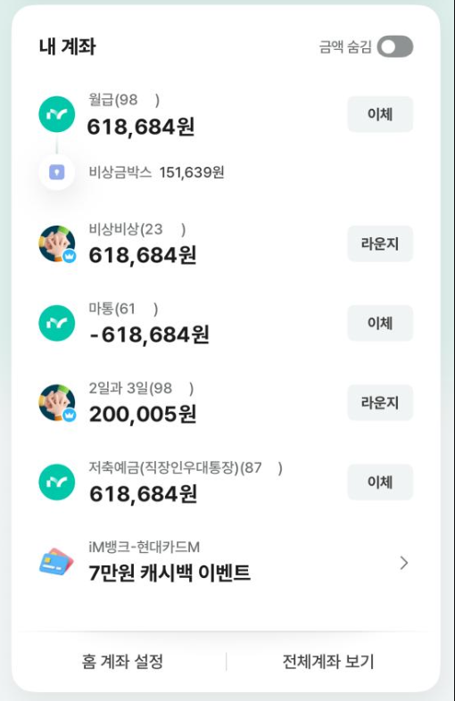
대표 시나리오
1안
안녕하세요, 고객님. 무엇을 도와드릴까요?
내 계좌 보여줘.
네, 고객님 명의로 등록된 계좌를 모두 안내해 드리겠습니다.
카테고리별 상세보기
자산 추이 보기
완료
딥링크
이체 시나리오로 전환

Slide 6
B

Slide 7
대표 시나리오
2안
안녕하세요, 고객님. 무엇을 도와드릴까요?
안녕하세요, 고객님. 무엇을 도와드릴까요?
B
딥링크
내 계좌 보여줘.
내 계좌 보여줘.
네, 고객님 명의로 등록된 계좌를 모두 안내해 드리겠습니다.
네, 고객님 명의로 등록된 계좌를 모두 안내해 드리겠습니다.
A
선택
–
수신 (3개)
15,320,000원
+
수신 (3개)
15,320,000원
A
선택
A
iM 입출금통장
3,245,600원
+
외환 (1개)
1,687,500원
수시입출금
+
투자 (2개)
10,950,000원
iM 정기예금
10,000,000원
12개월 만기
+
대출 (1개)
-9,700,000원
iM 자유적금
2,074,400원
24개월 납입중
수신 15,320,000원, 외환 1,687,500원, 투자 10,950,000원, 대출 -9,700,000원으로 전체 순자산은 18,257,500원입니다.
–
외환 (1개)
1,687,500원
A
iM 외화통장 (USD)
$1,250.00
환율 1,350원 기준 · 약 1,687,500원
+
투자 (2개)
10,950,000원
B
카테고리별 상세보기
자산 추이 보기
완료
+
대출 (1개)
-9,700,000원

Slide 8
특정 시나리오
안녕하세요, 고객님. 무엇을 도와드릴까요?
다른 은행 계좌도 한번에 확인할 수 있어?
네, 오픈뱅킹으로 등록하신 타행 계좌까지 함께 안내해 드리겠습니다.
오픈뱅킹 통합 조회
iM 입출금통장
3,245,600원
iM뱅크
우리 급여통장
1,830,200원
우리은행 · 오픈뱅킹
카카오뱅크 세이프박스
2,500,000원
카카오뱅크 · 오픈뱅킹
오픈뱅킹으로 연결된 계좌를 포함해 전체 자산은 7,575,800원입니다.
오픈뱅킹 계좌 관리
자산 추이 보기
완료
딥링크
Phase 1

Slide 9
안녕하세요, 고객님. 무엇을 도와드릴까요?
안녕하세요, 고객님. 무엇을 도와드릴까요?
3월에 학원비라고 보낸 내역을 찾아줘.
최근 3개월 동안 이마트에서 결제한 내역 다 보여줘.
네, 3월 중 메모에 '학원비'가 포함된 이체 내역을 검색해 드리겠습니다.
네, 최근 3개월간 '이마트' 가맹점 결제 내역을 검색해 드리겠습니다.
'학원비' 검색 결과 (3월)
'이마트' 검색 결과 (최근 3개월)
이체 - OO어학원
-350,000원
이마트 성수점
-45,000원
03.05 10:12
08.03
이체 - OO어학원
-350,000원
이마트 왕십리점
-62,300원
03.20 10:15
07.12
'학원비' 메모로 3월에 총 2건, 700,000원을 송금하신 내역이 확인됩니다.
이마트 온라인몰
-118,700원
06.28
이마트 결제는 총 3건, 226,000원입니다.
다른 달 검색
이체 상세보기
완료
다른 가맹점 검색
기간 변경
완료

Slide 10
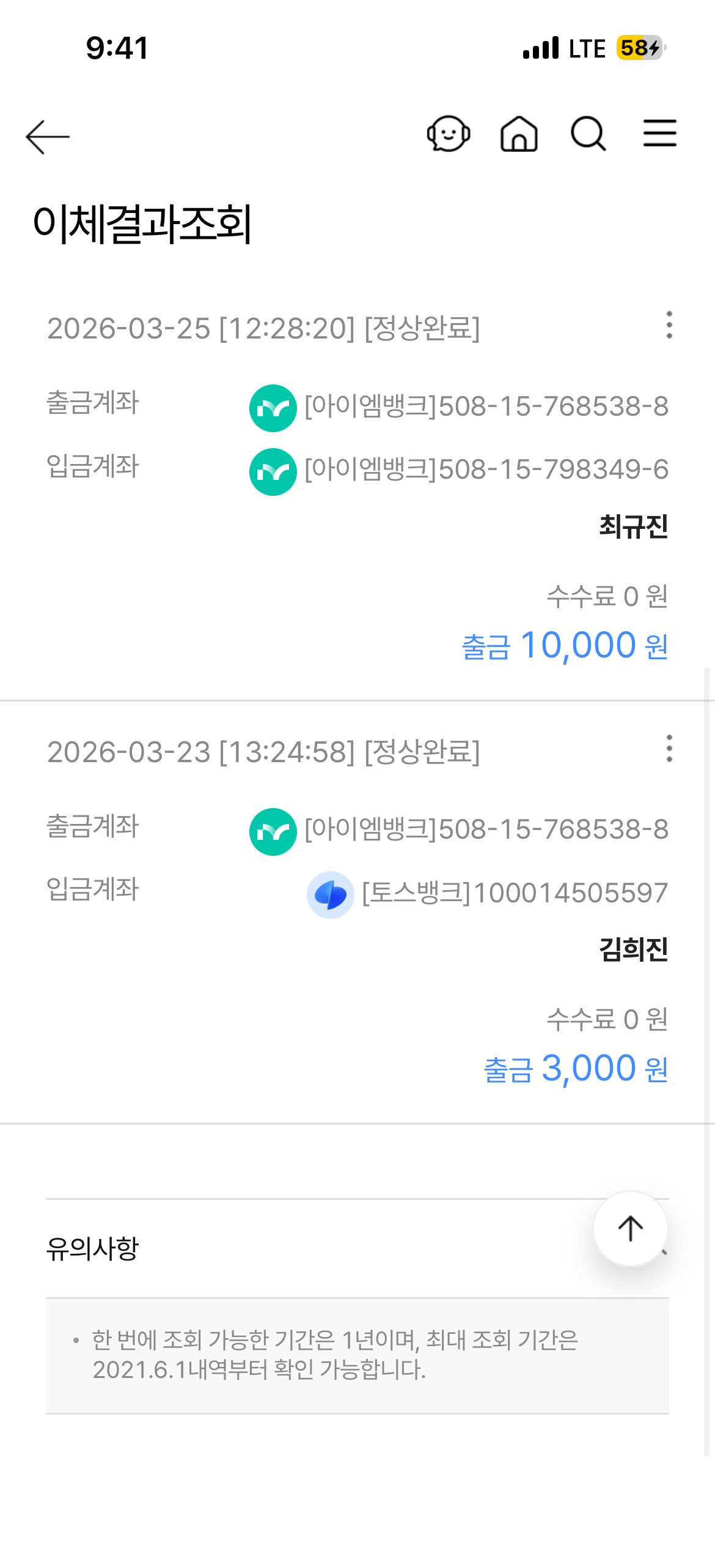
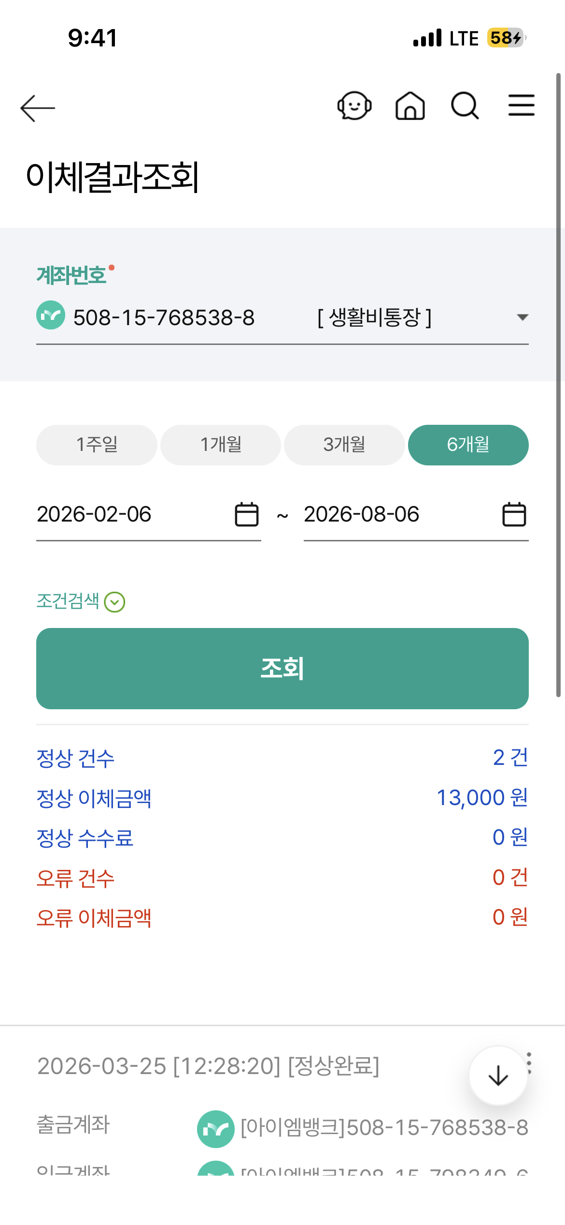
안녕하세요, 고객님. 무엇을 도와드릴까요?
이번달에 이체내역 처리된거 알려줘
네, 이번달 이체 내역 처리 내역을 보여드리겠습니다.
조회 기간과 조건을 선택한 뒤 조회를 눌러 주세요.
추가로 조회하실 기간이나 조건이 있으신가요? 기간과 조건을 선택하시면 해당 내역만 모아
보여 드리겠습니다.

Slide 11
이번달에 오류 난 이체 내역 찾아줘.
네, 이번달 이체 내역 중 처리에 실패한 건을 확인해 드리겠습니다.
2건인
경우에는?
실패 이체 상세
수취인
박서연 (국민은행)
시도일시
2026.08.02 11:03
요청금액
500,000원
실패사유
출금계좌 잔액 부족
이번달 실패한 이체는 총 1건입니다. 이체를 진행하시겠어요?
다시 이체하기
계좌 잔액 확인
완료

Slide 13
아이디어 1. 안녕하세요. 00님 가능?

